Slide 1


TRƯỜNG MẦM NON NẮNG MAI
Khám Phá Khoa Học
Đề tài : Khám phá thuyền trên biển
Lớp: MGL A3
Người dạy: LÊ THỊ THU TRÀ

Slide 2


HOẠT ĐỘNG 1
vận động bài hát " em tập lái ô tô"

Slide 3

Hoạt động 2
Quan sát các loại thuyền

Slide 4
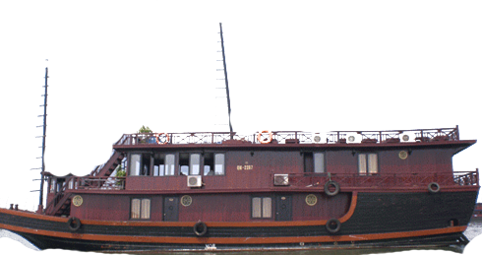
Tàu thủy

Slide 5
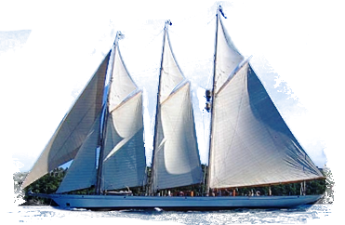
Thuyền buồm

Slide 6
So sánh tàu thủy và thuyền buồm

Slide 7
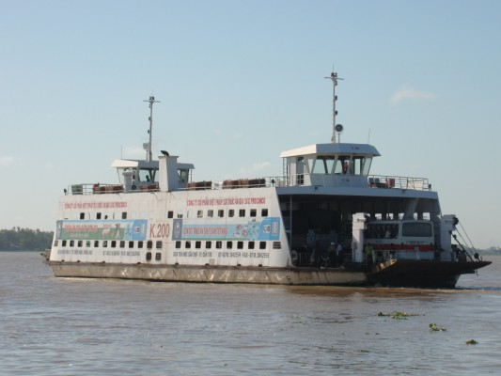
phà

Slide 8
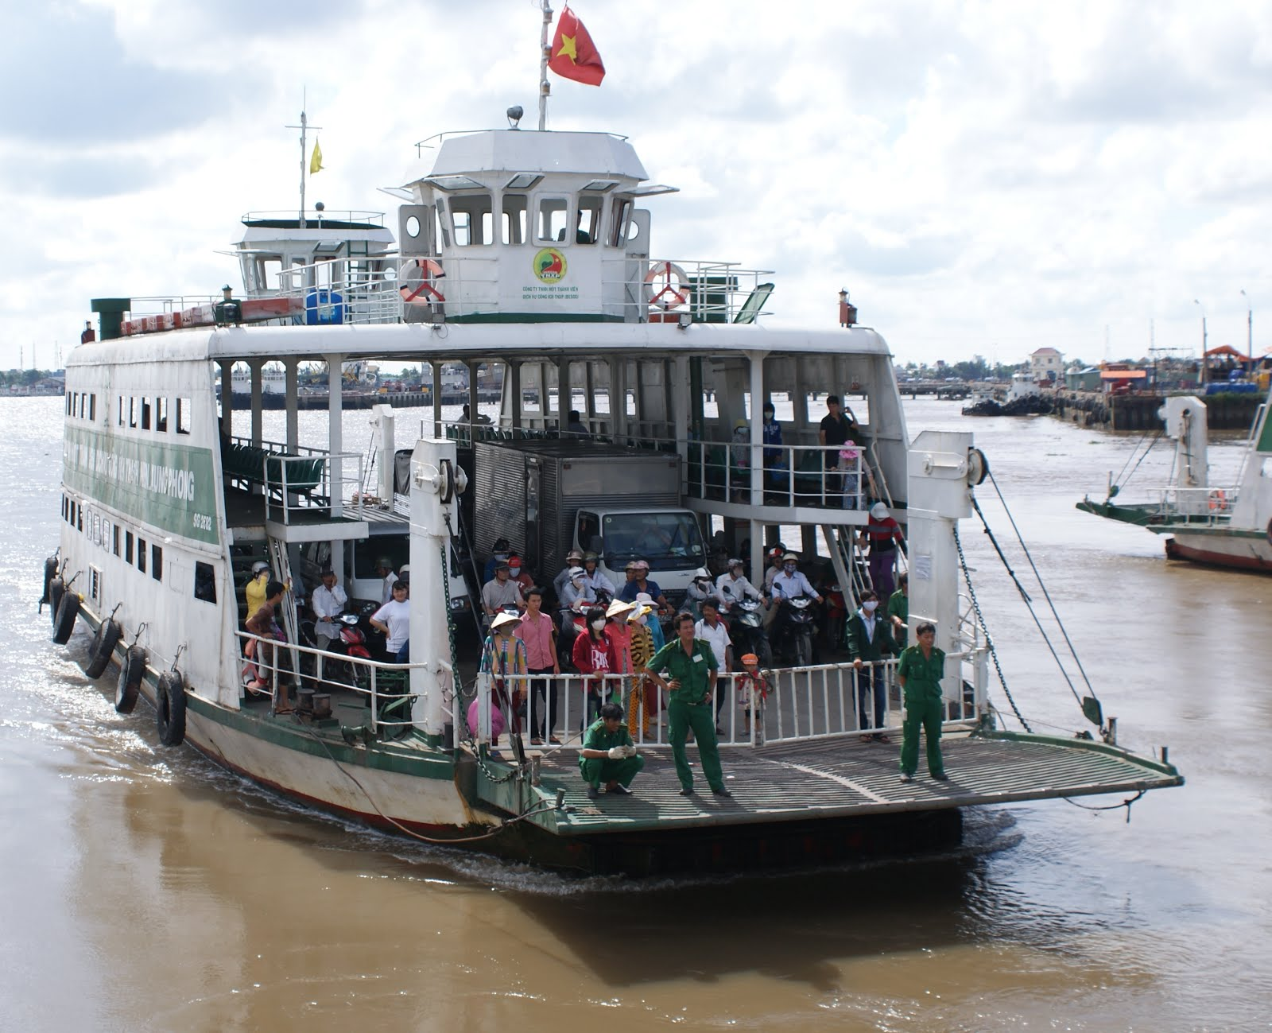
Phà

Slide 9
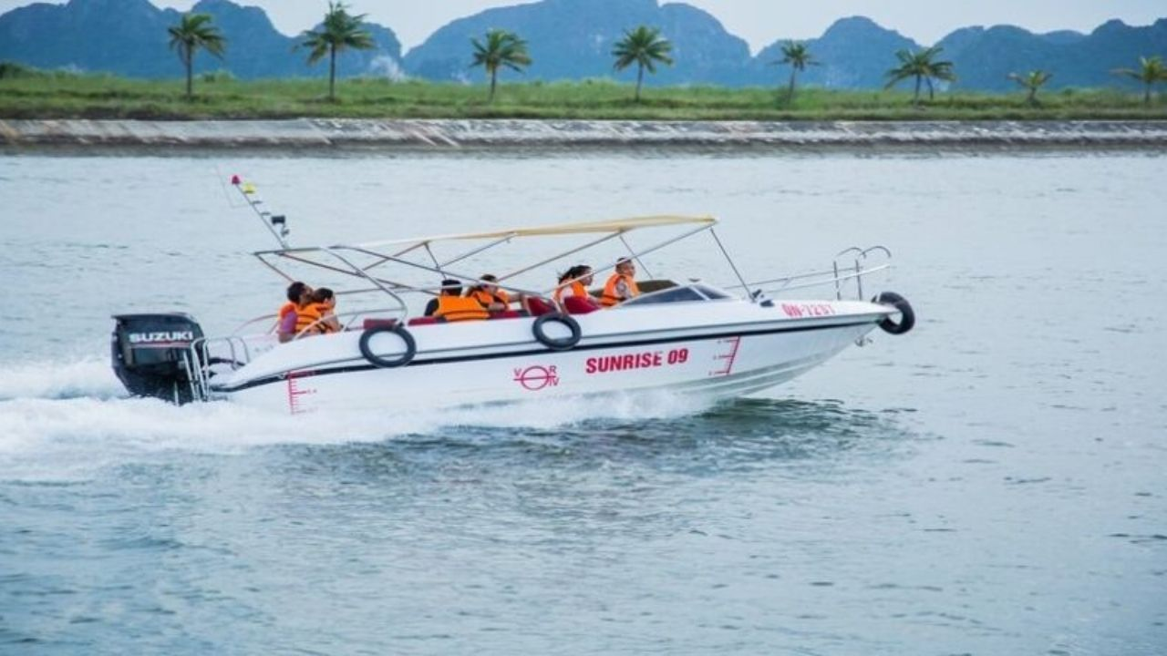
Cano

Slide 10
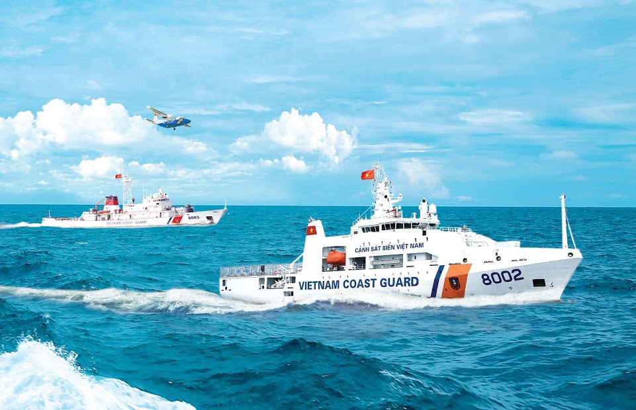
Tàu cảnh sát biển

Slide 11
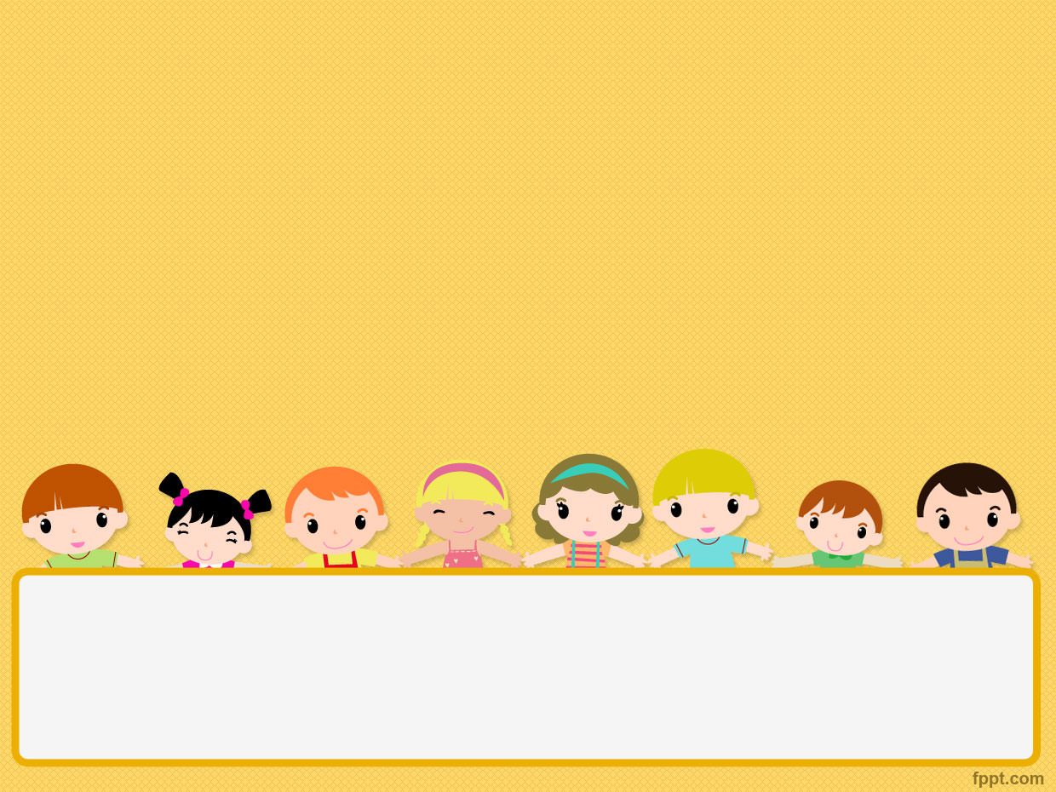
Cho trẻ kể những PTGT vừa xem được

Slide 12

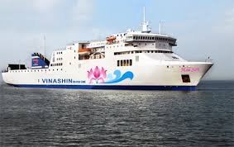
Các con quan sát và cho cô biết trong tranh có những PTGT nào
Tàu thủy

Slide 13





Đúng rồi
Hoan hô bạn

Slide 14

Các con quan sát và cho cô biết trong tranh có những PTGT nào
Thuyền buồm

Slide 15
Đúng rồi
Hoan hô bạn

Slide 16

?
Các con quan sát và cho cô biết trong tranh có những PTGT nào
phà

Slide 17
Đúng rồi
Hoan hô bạn

Slide 18
?
Các con quan sát và cho cô biết trong tranh có những PTGT nào
Cano

Slide 19
Đúng rồi
Hoan hô bạn

Slide 20
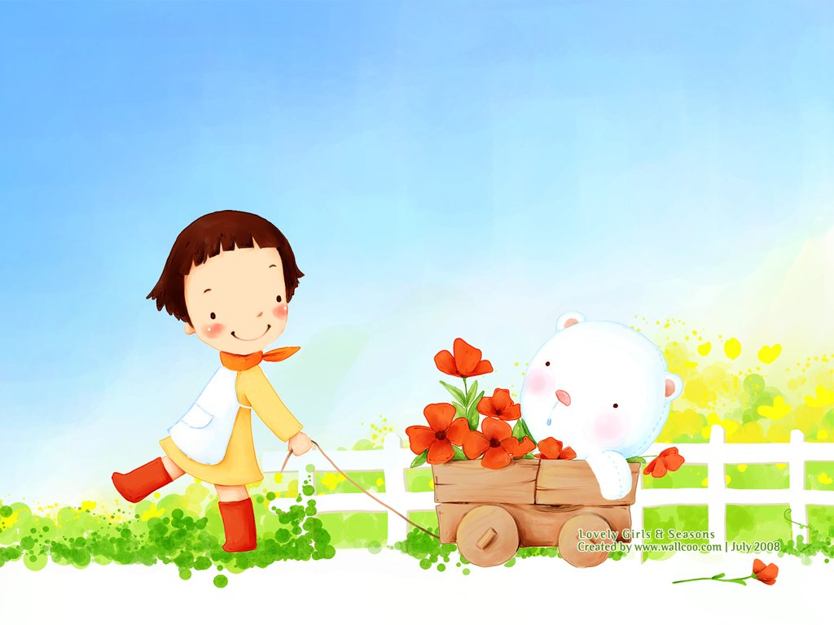

Trò chơi " Thi ai nhanh"

Slide 21

Kính chúc các cô mạnh khỏe hạnh phúc

